Slide 1
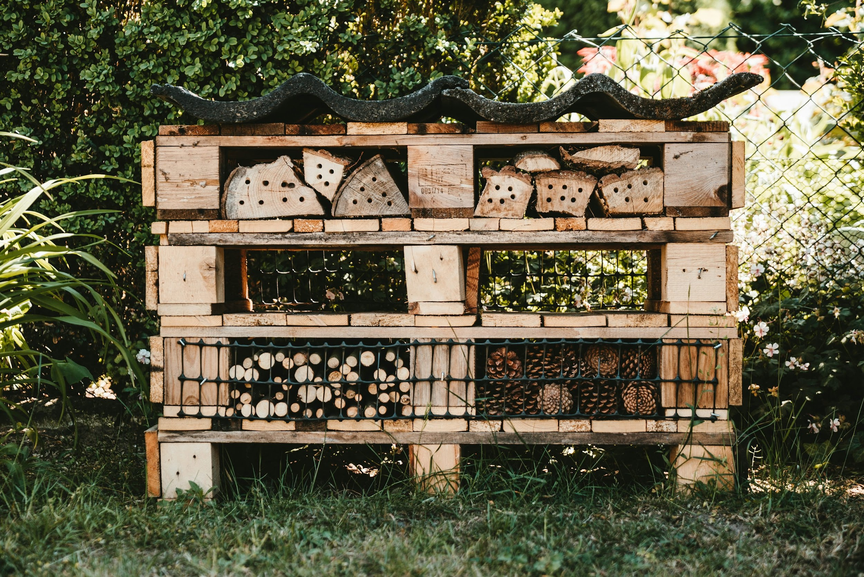



Material realizat în cadrul The Butterfly Effect, proiect implementat de Fundația Comunitară Cluj și Asociația Plaiuri Noi, cu finanțarea Administrația Fondului de Mediu, în perioada iunie 2024 - octombrie 2025.
HOTELURI
DE INSECTE

Slide 2
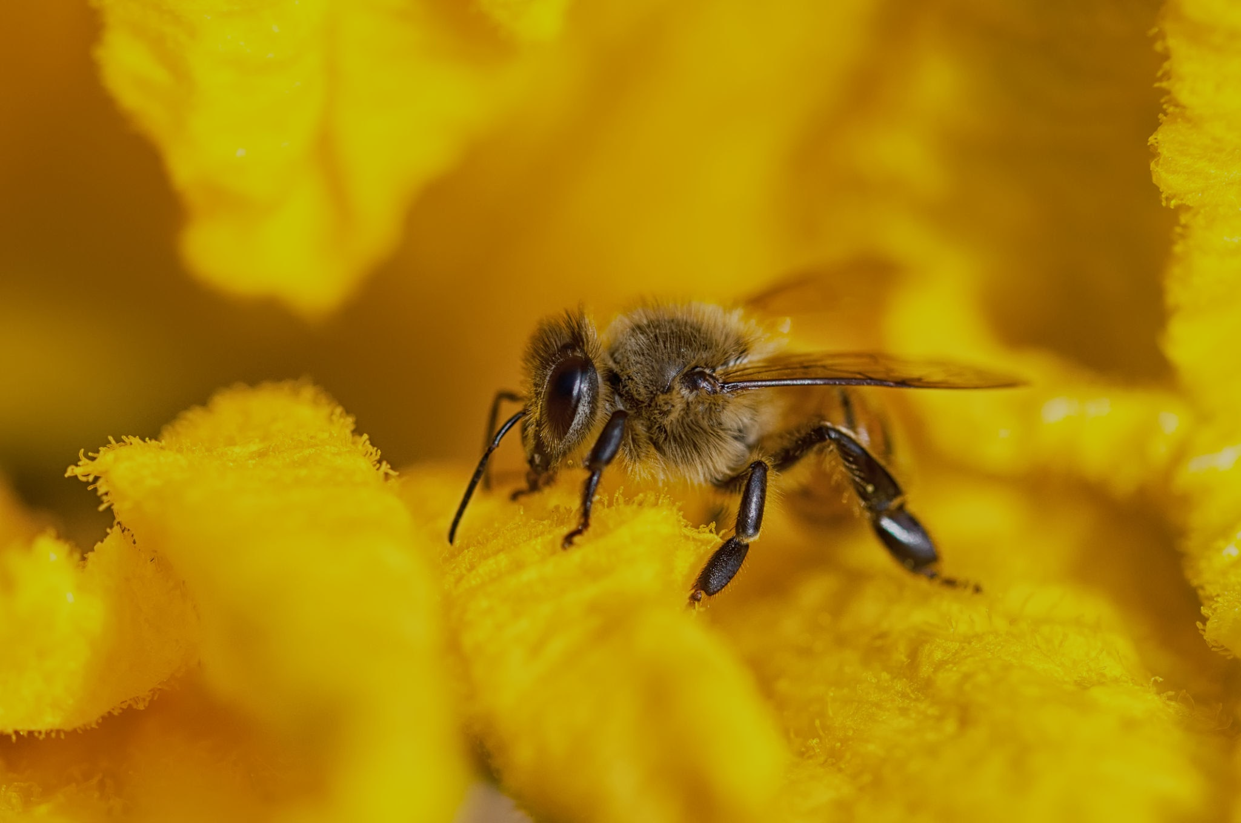

Saving the planet starts with looking after my own patch
(Dave Goulson)

Slide 3
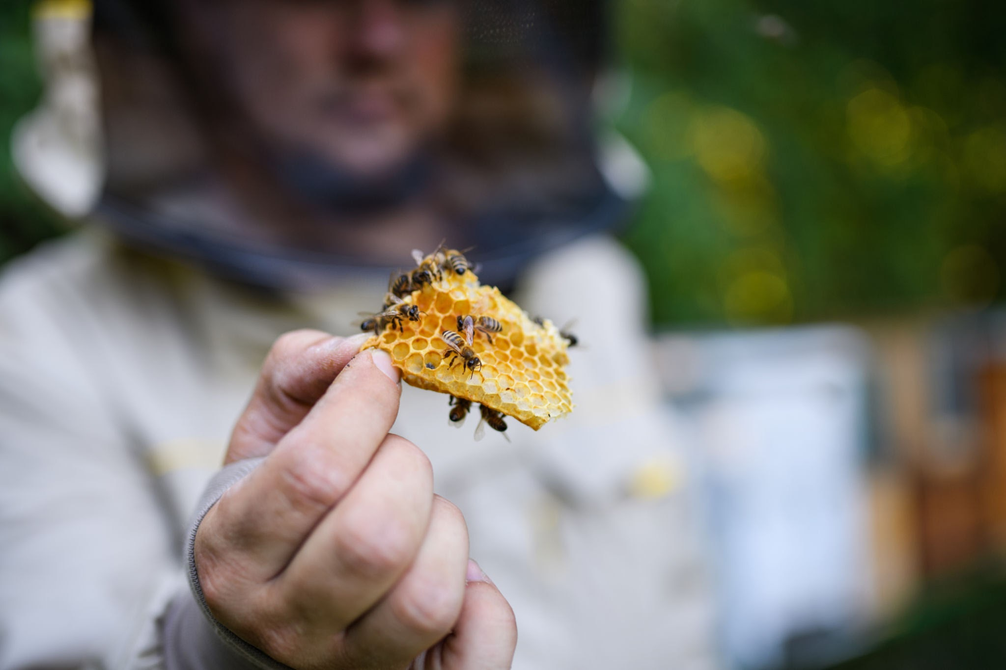
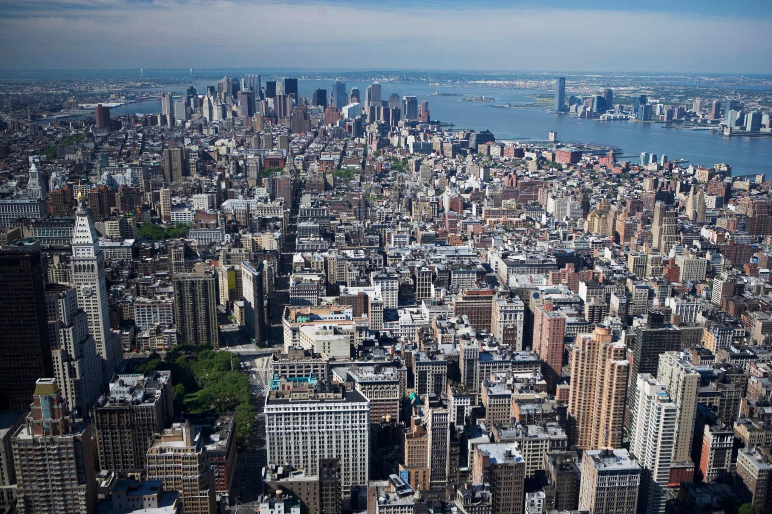
DECLINUL
INSECTELOR
Asfalt
Ciment
Gazon
Pășune
Monoculturi
Pesticide
Prădători exotici
Cauze

Slide 4
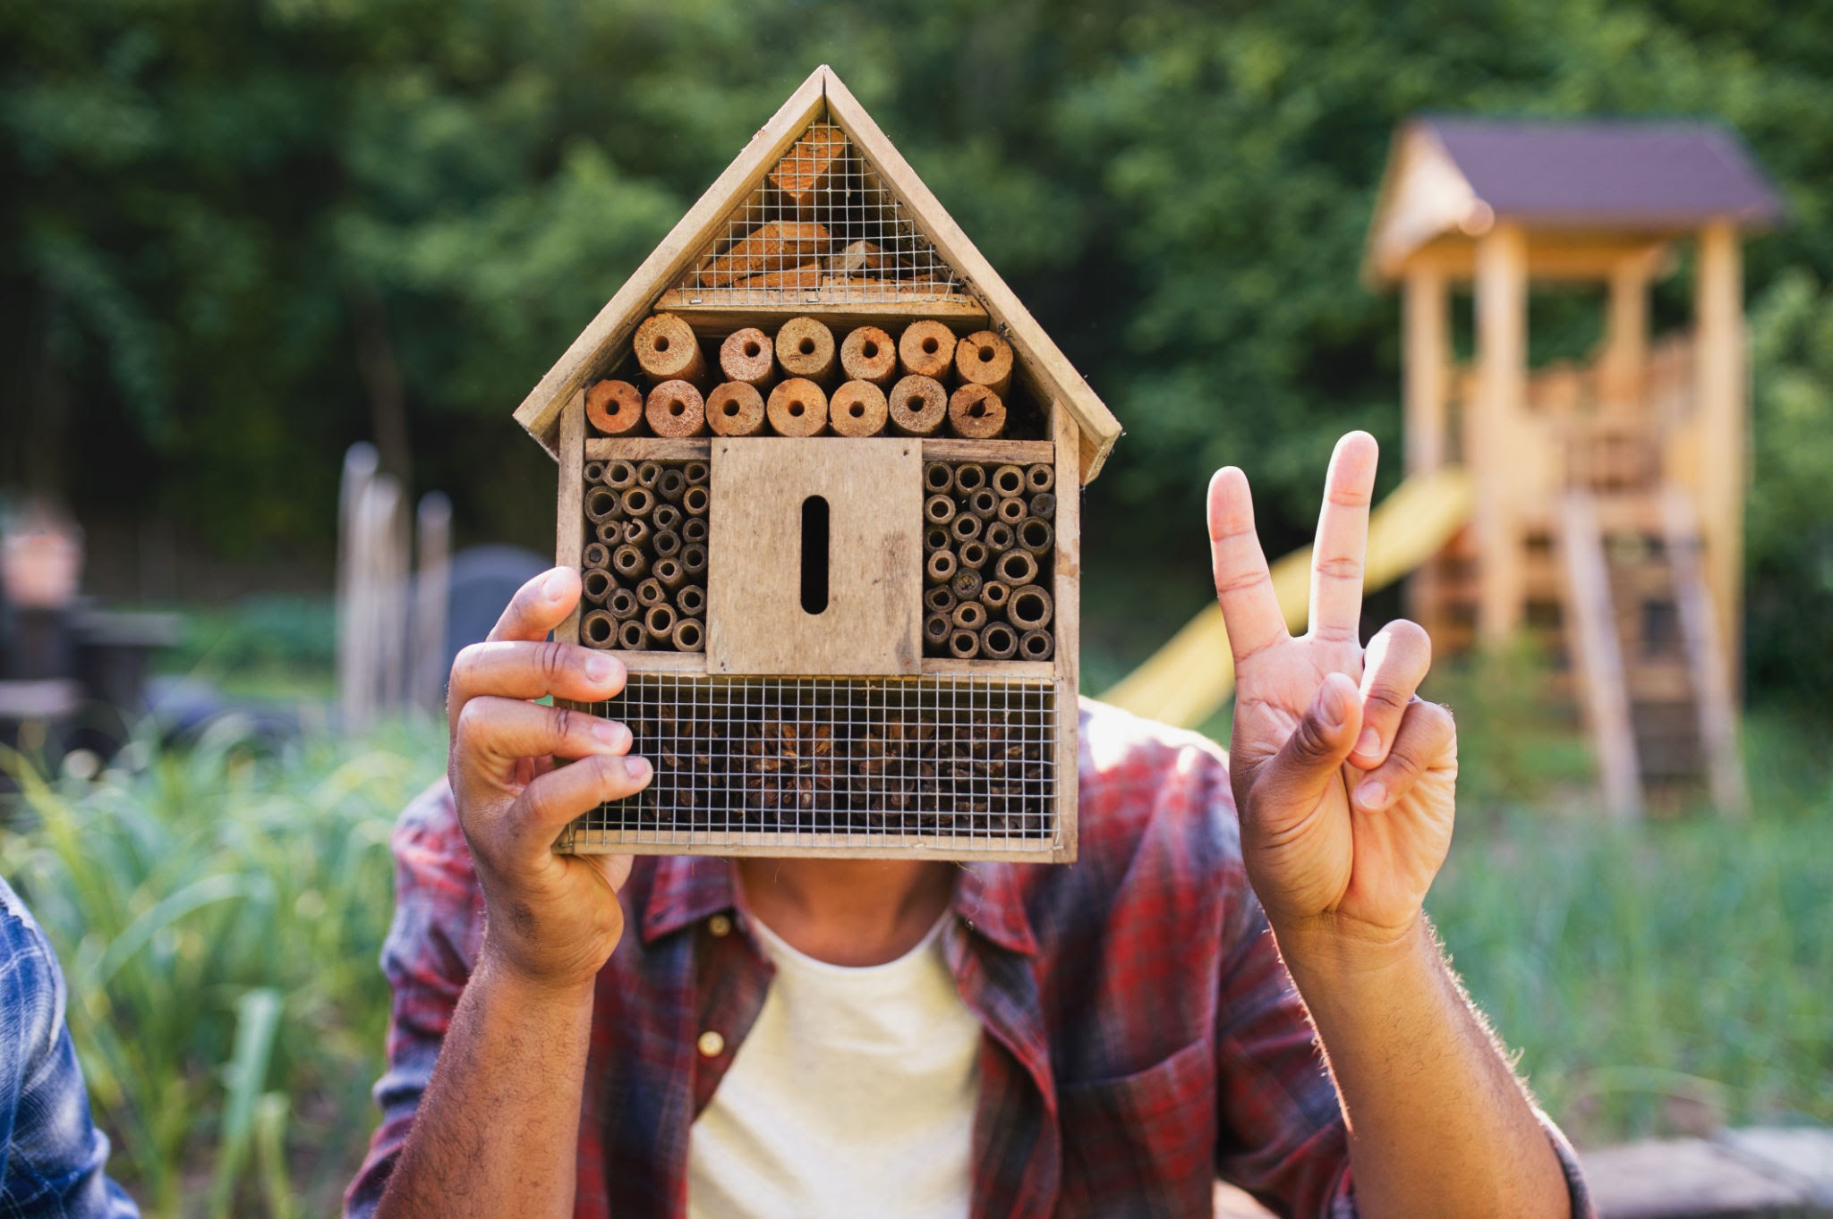
HOTELUL DE
INSECTE
Compensează pentru pierderea de habitate naturale

Slide 5
Mai multe habitate artificiale
Mai multe insecte benefice
=
=
Biodiversitate și Echilibru
Mai puține pesticide
Mai puține insecte dăunătoare
=
=

Slide 6
OASPEȚII POSIBILI
Hotelul este un ecosistem echilibrat unde insectele benefice le controlează natural pe cele dăunătoare
Insecte Dăunătoare X
Insecte Benefice ✔
Polenizatori
Prădători de insecte dăunătoare
Paraziți

Slide 7
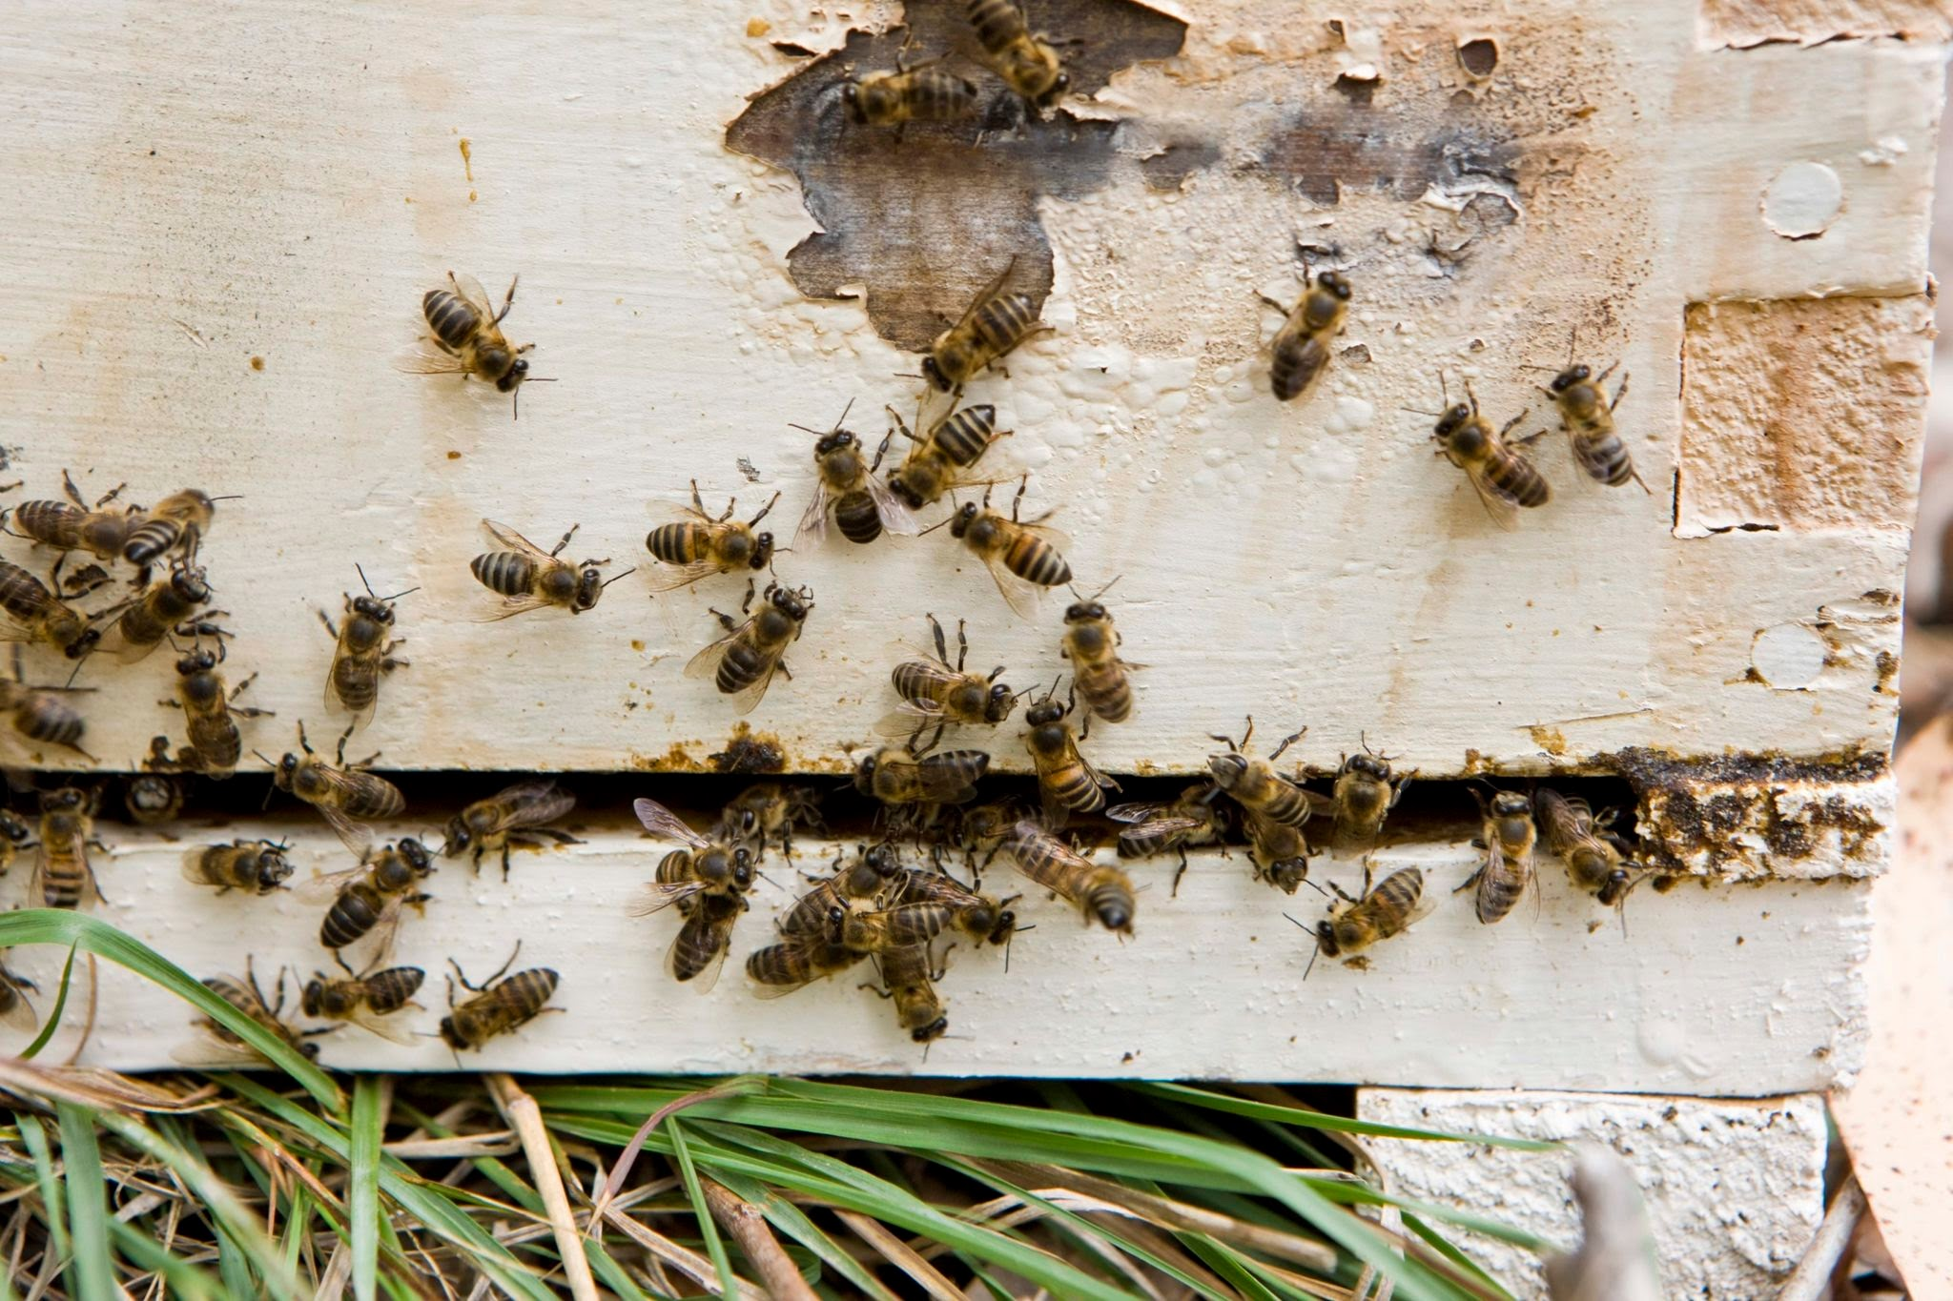
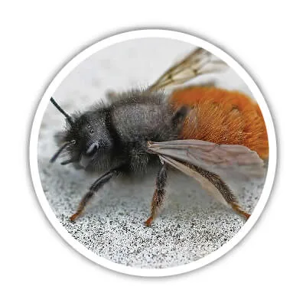
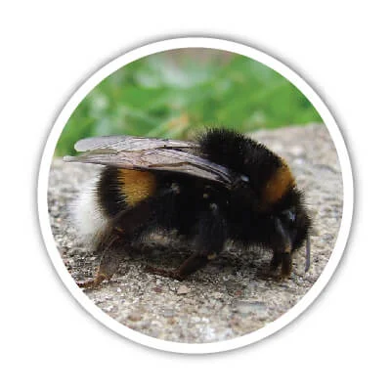
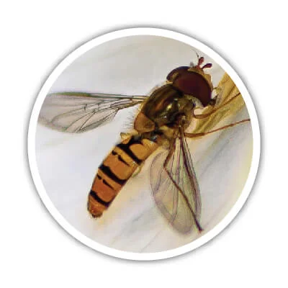


OASPEȚII
Albine
solitare
Bondari
Sifide
Polenizează
Polenizează
Și vânează
Polenizează

Slide 8
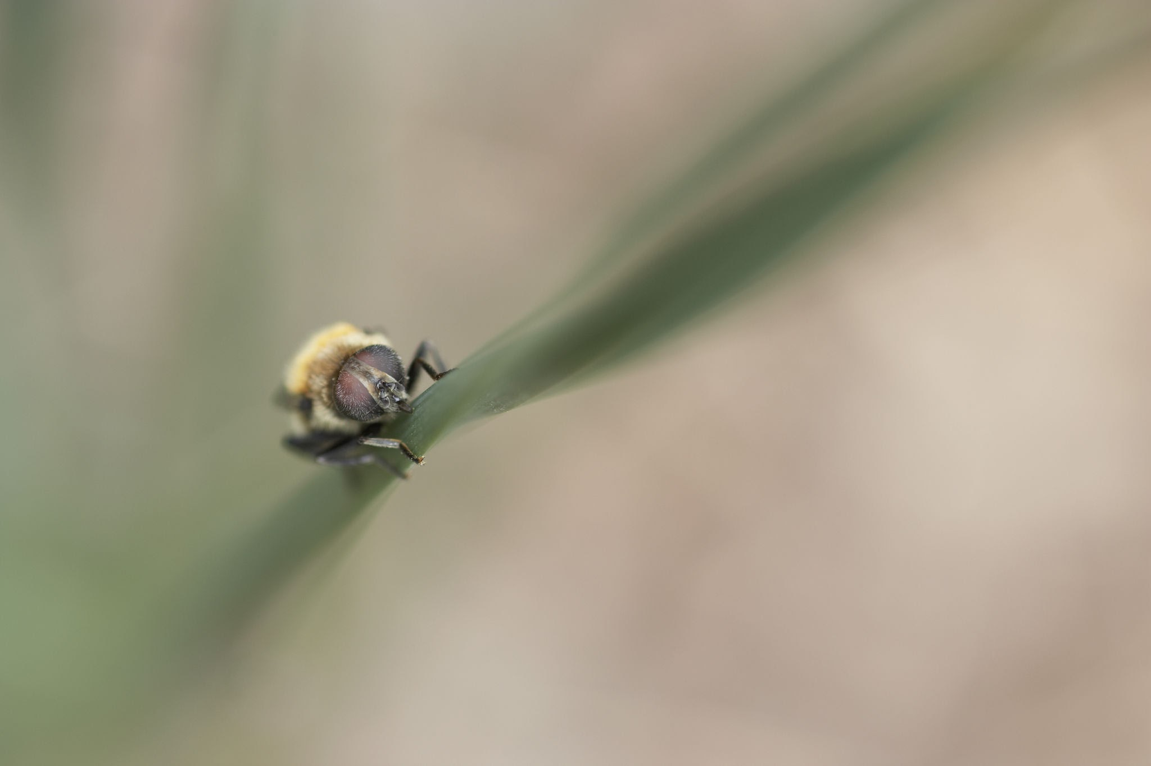
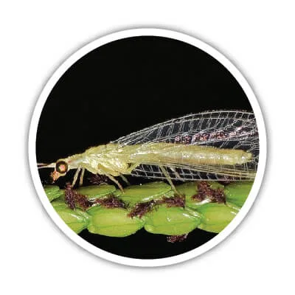
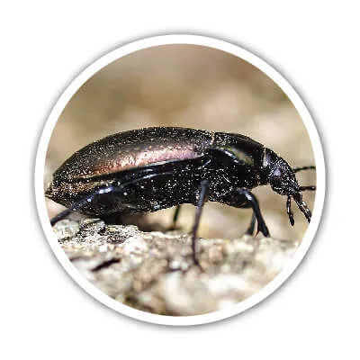
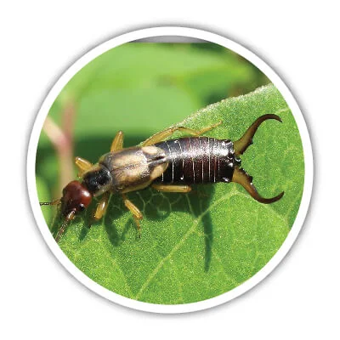
OASPEȚII
Coccinelide
solitare
Tenebrioide
Urechelnițe
Vânează
Vânează
Vânează

Slide 9
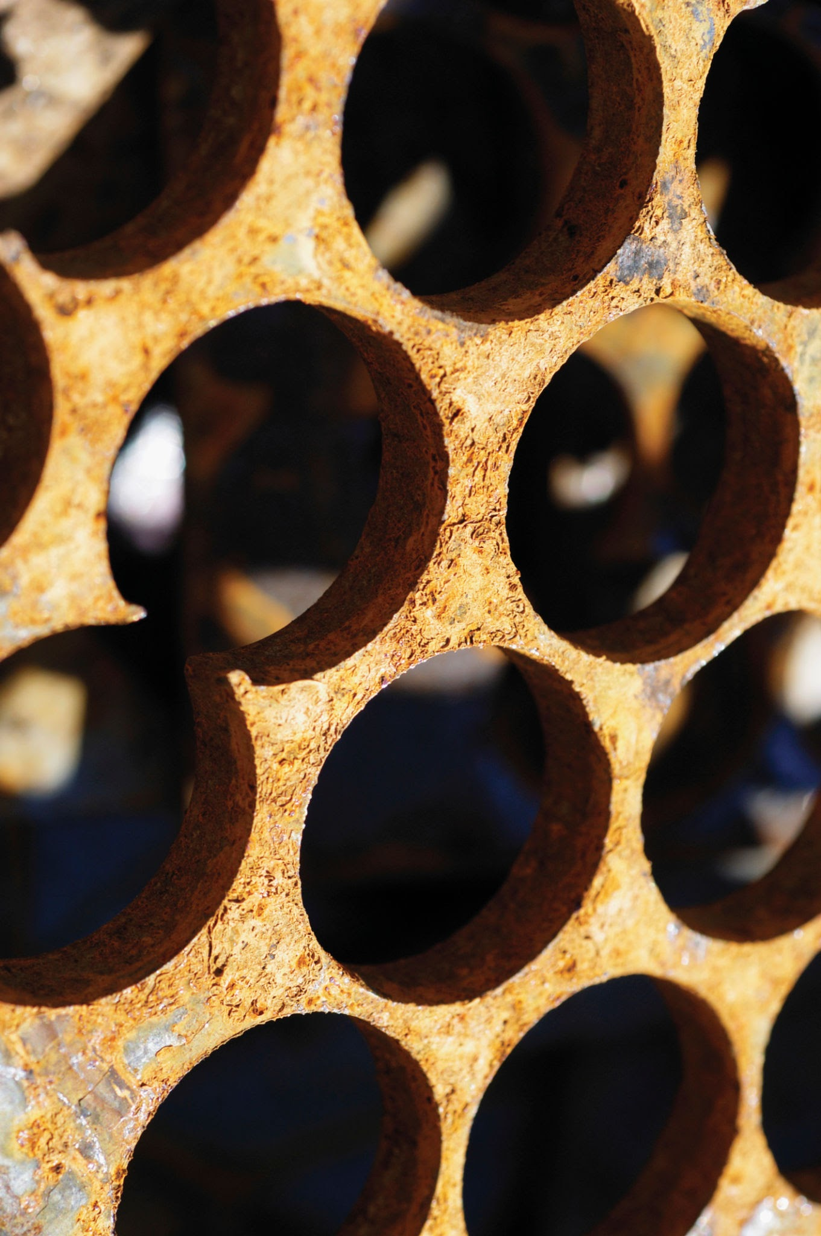
GARSONIERE pentru INSECTE
Tipuri de hoteluri

Slide 10
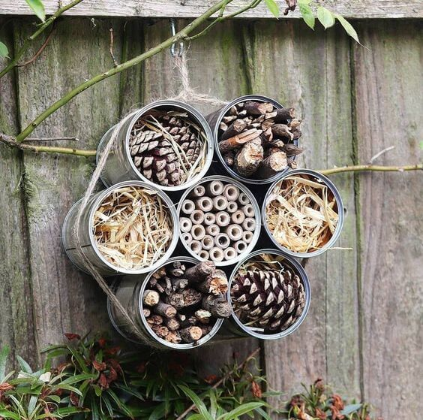
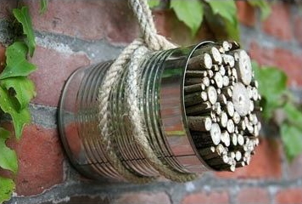

Slide 11
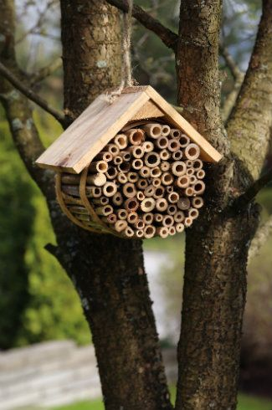
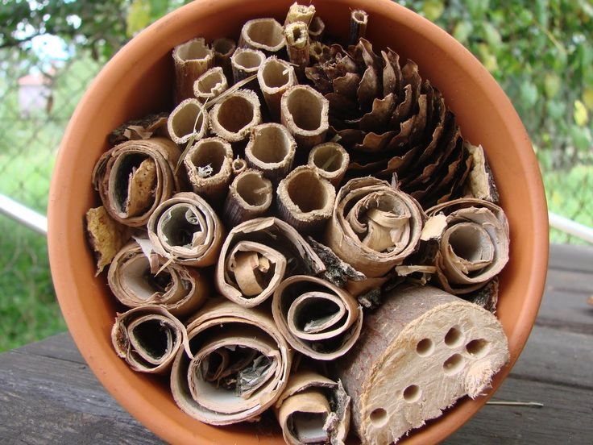
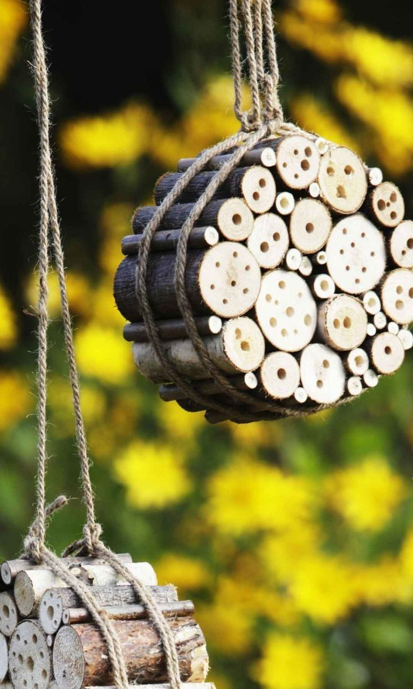

Slide 12
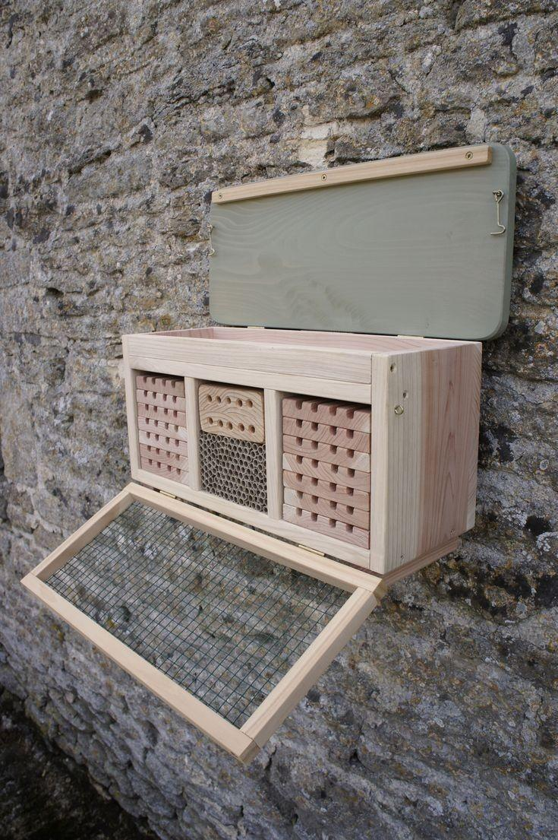
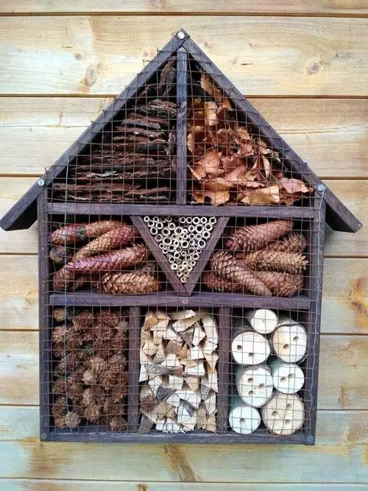
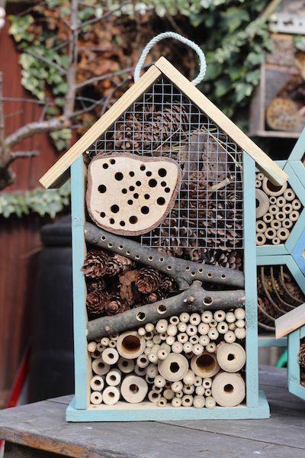

Slide 13
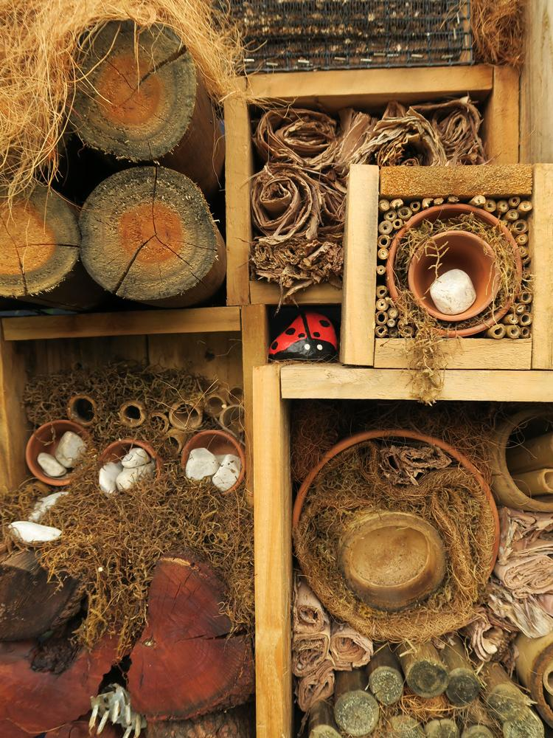
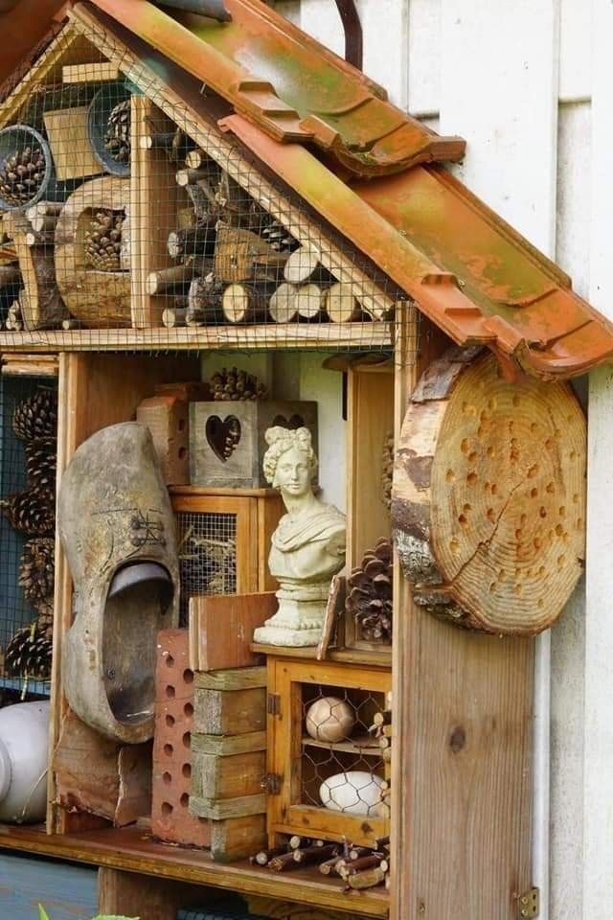

Slide 14
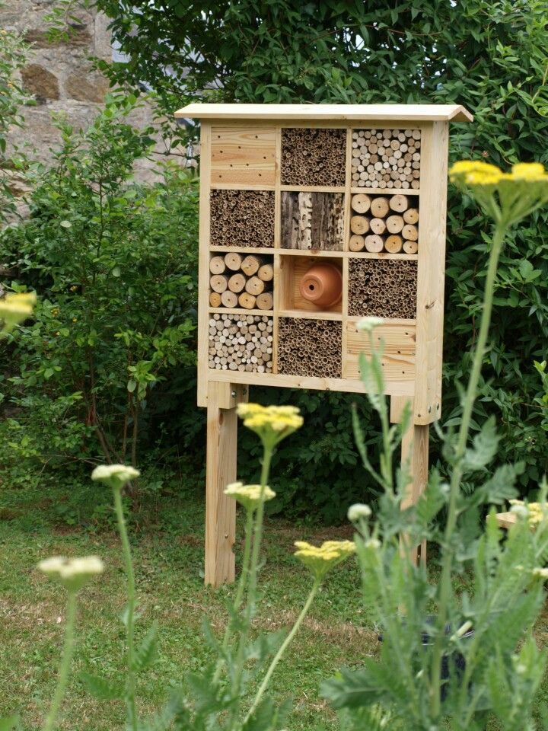
VILE pentru INSECTE
Tipuri de hoteluri

Slide 15
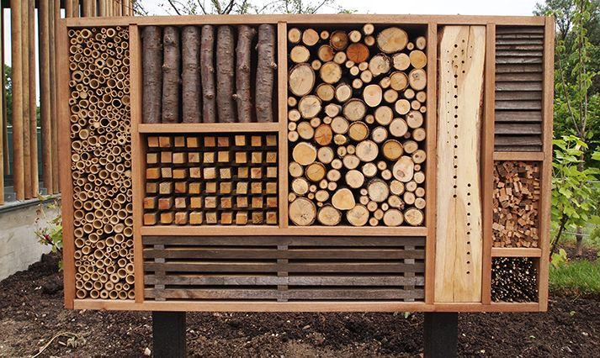
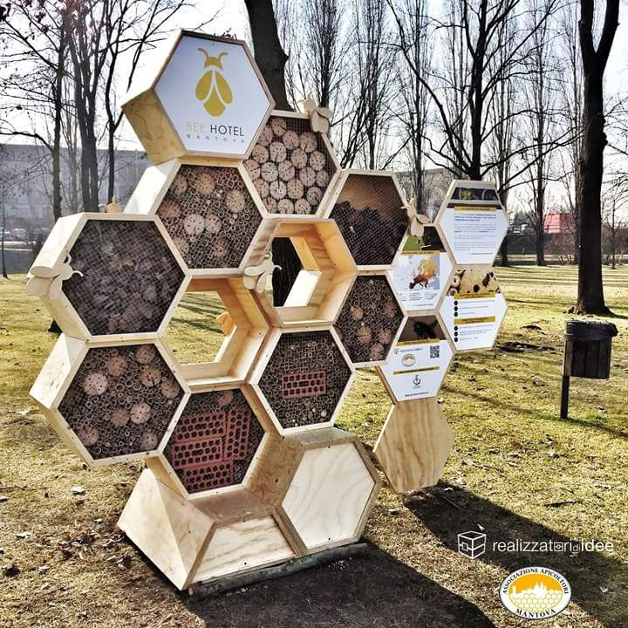

Slide 16
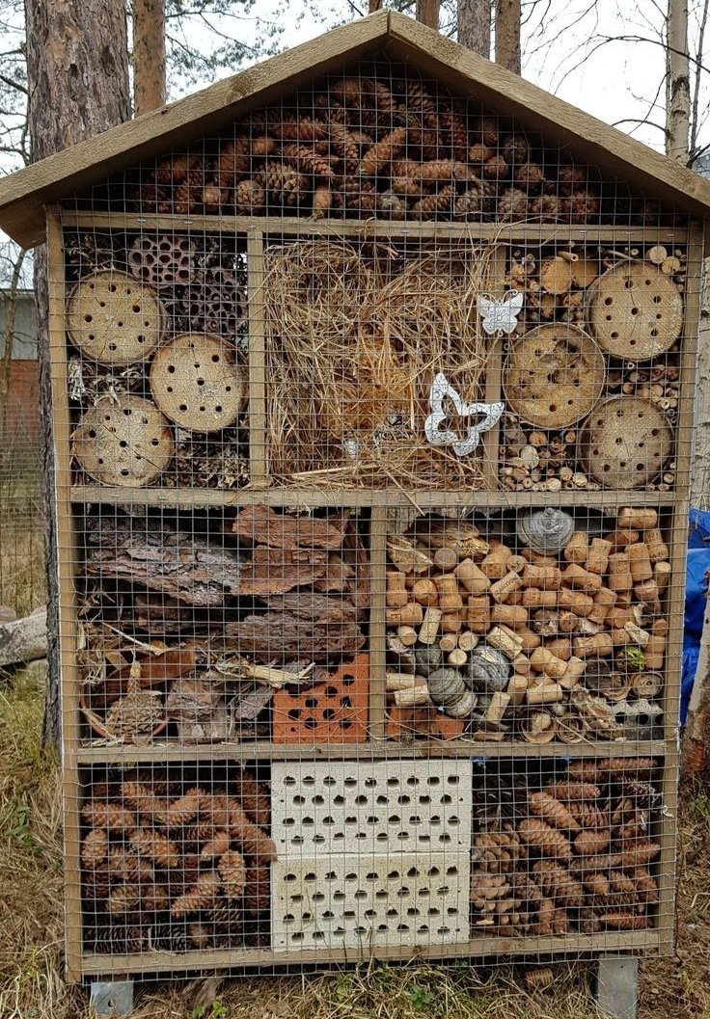
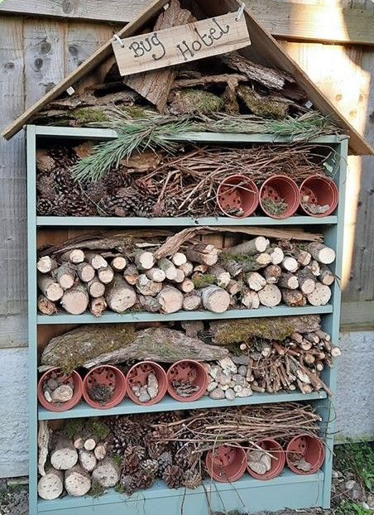
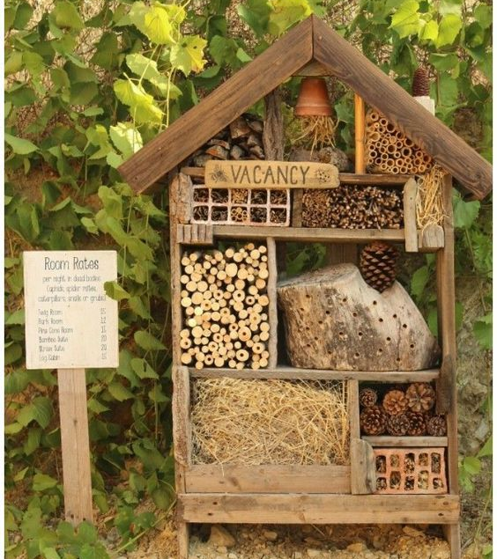

Slide 17
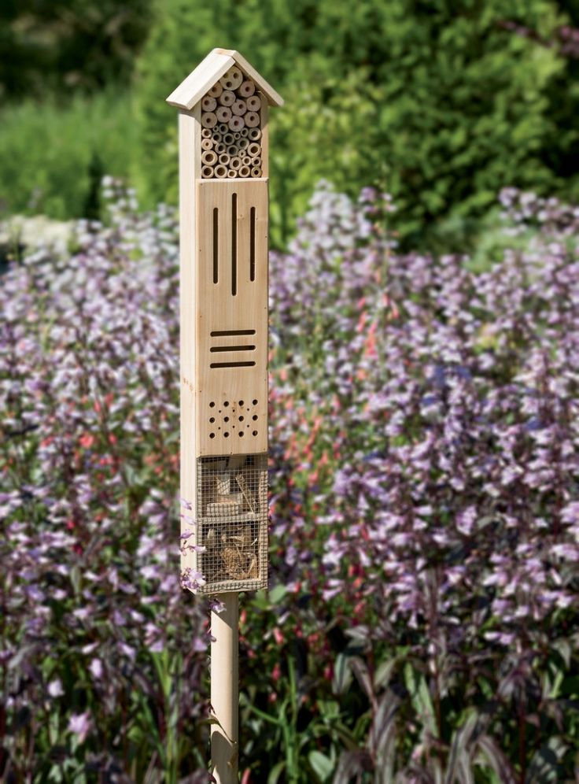
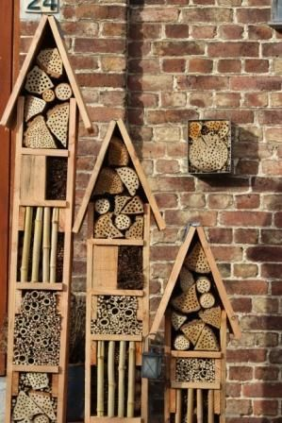
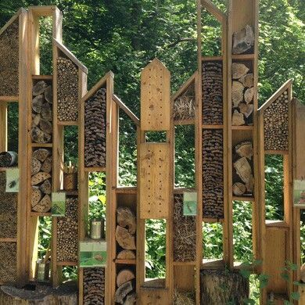

Slide 18
CONSTRUITUL HOTELULUI

Slide 19
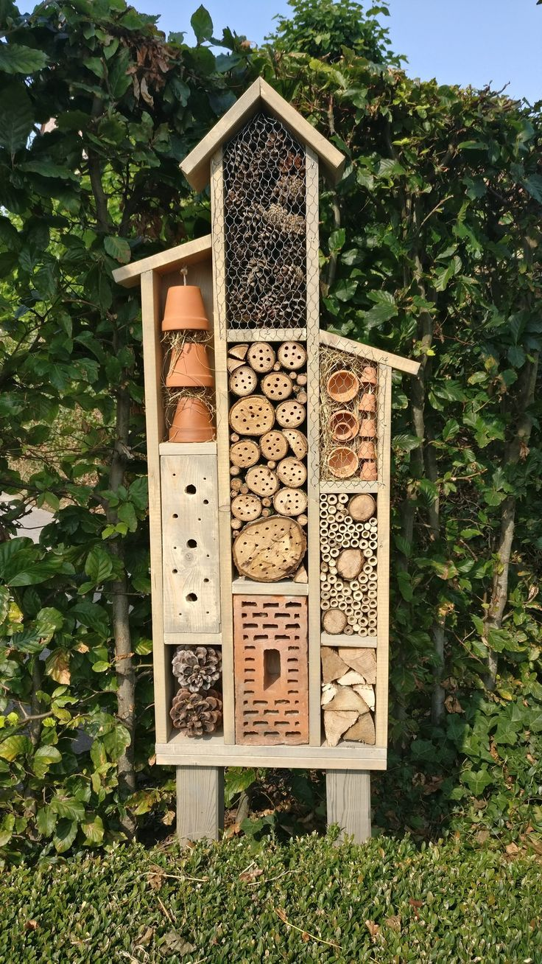
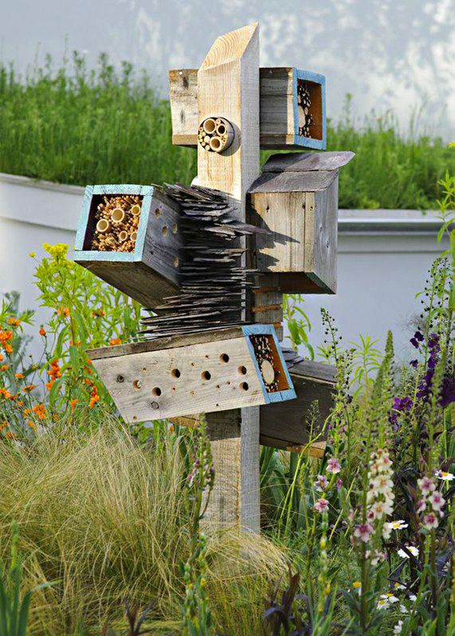
STRUCTURI
POSIBILE
Lemn
Cărămizi
Bolțari
Ghivece
Conserve

Slide 20
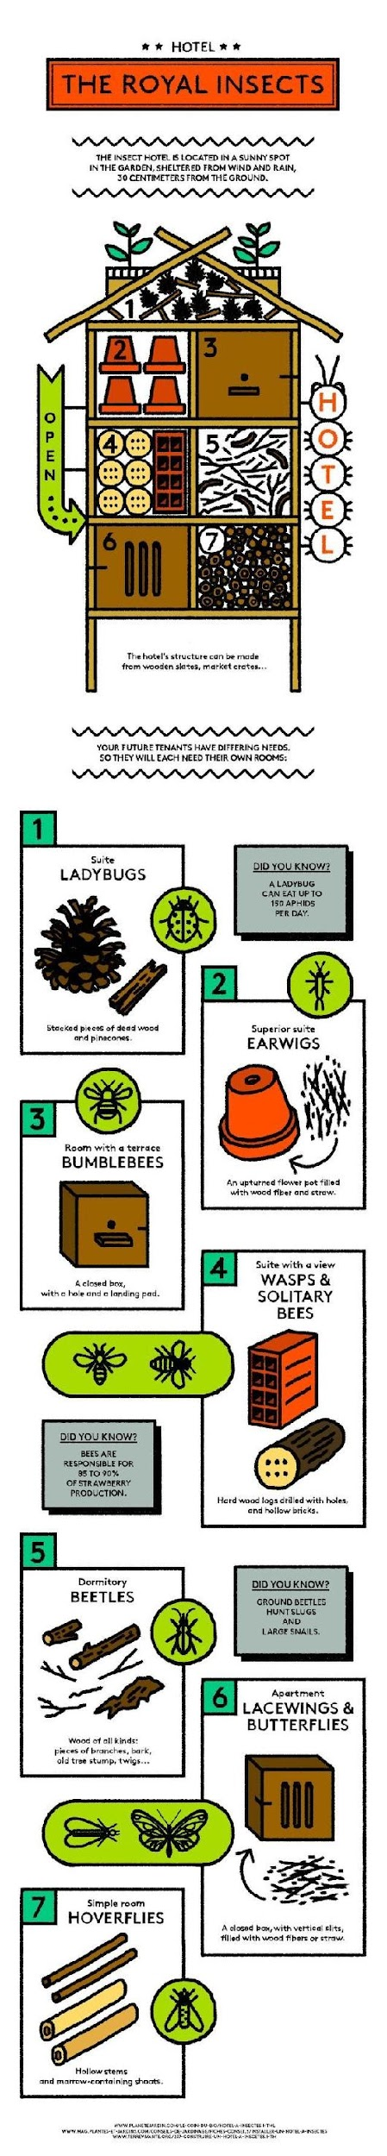
MOBILIERUL
HOTELULUI

Slide 21
MOBILIERUL
HOTELULUI

Slide 22
RECOMANDĂRI
PENTRU
POZIȚIONARE
Suspendat
Protejat de ploaie
Protejat de vânt
Orientat înspre est

Slide 23
METODE
DE
CURĂȚARE
Cu perii reutilizabile din paie
Cu aer comprimat.

Slide 24
IERNARE
Hotelurile se păstrează în spații calde și ferite

Slide 25
MONITORIZARE
Hotelurile se verifică și monitorizează frecvent pentru mentenanță și pentru studiul de observare

Slide 26
Material realizat în cadrul The Butterfly Effect, proiect implementat de Fundația Comunitară Cluj și Asociația Plaiuri Noi, cu finanțarea Administrația Fondului de Mediu, în perioada iunie 2024 - octombrie 2025.

